Slide 1
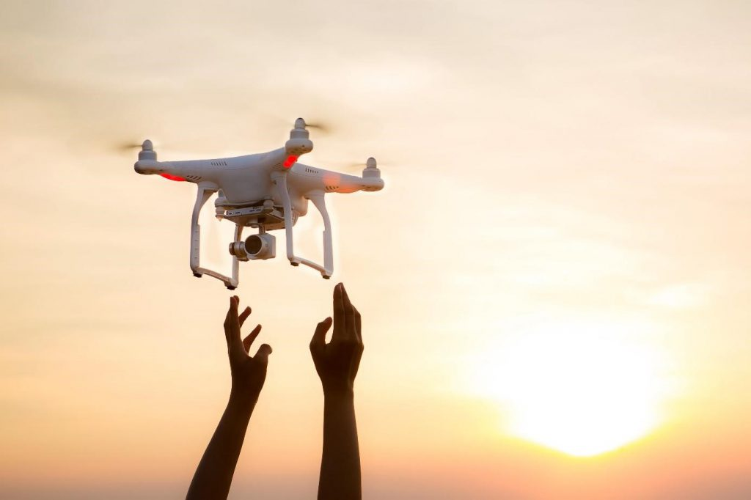
Drone-vliegen,
een dynamische hobby
16 maart 2024
HCC!drones interessegroep

Slide 2
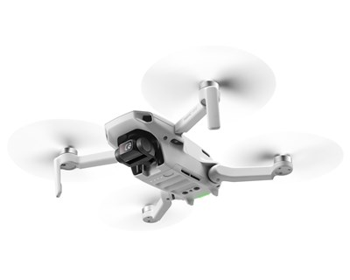
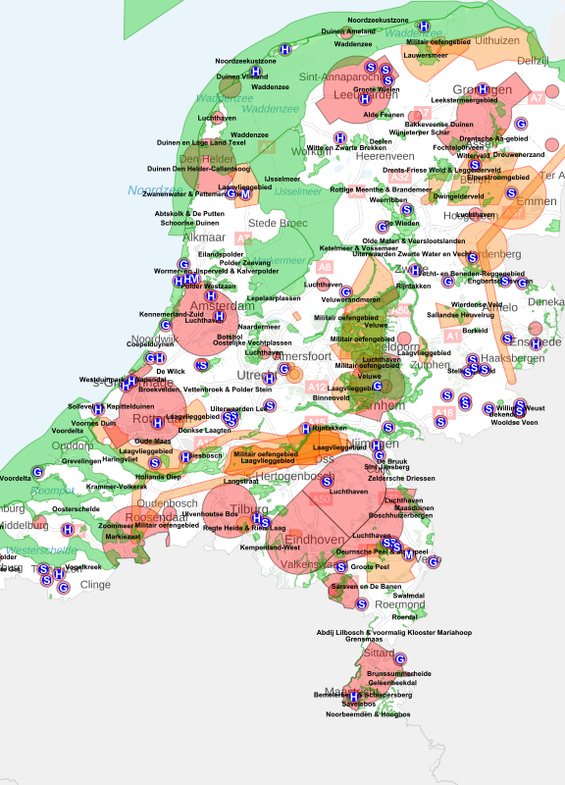

Wat mag wel en niet met een drone in NL?
Vliegen is verboden in no-fly zones (zie kaart op Godrone.nl)
Vliegen is verboden boven vitale infrastructuur, boven mensen menigte, boven 80+ km wegen; haven; spoorwegen, ed.
Je drone moet in zicht blijven, dus met eigen ogen kunnen zien vliegen.
Max. vlieghoogte is 120m
Na zonsondergang verboden te vliegen!
2

Slide 3
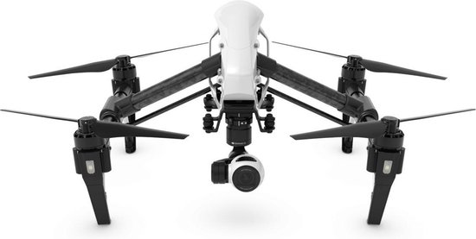


Nieuwe EU-regelgeving (definitief!)
Sinds begin 2021 nieuwe regels (ingewikkelder!). Na 3 jaar overgangsperiode per 1-1-2024 definitief en volledig in werking!
Geldt voor alle EU-landen, Zwitserland en Noorwegen.
Meer rekening houdende met gewicht van de drone en de situatie waar je wil vliegen (gaat uit van risico op letsel of schade voor mensen en infrastructuur)
Verschillende categorieën op basis van gewicht drone (voordeel voor lichte drones, nadeel voor zware drones)
3

Slide 4
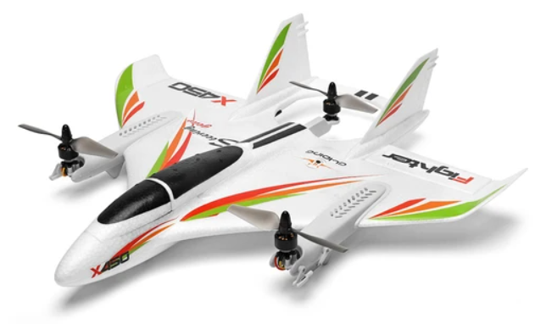
Nieuwe EU-regelgeving (categorieën)
Onderscheid tussen recreatieve vliegers en professionals is nu vervallen.
Dronevliegen is ingedeeld in verschillende risico-categorieën:
  Vluchten met een laag risico: ‘Open Categorie’
  Dronevluchten met meer risico’s: ‘Specific categorie’
  Bemande drones e.d. in ‘Certified categorie’
Als hobbyvliegers komen we allemaal in de ‘Open categorie’.
Politie en pakjesbezorgers vliegen hun drones in ‘Specific’ en moeten elke vlucht vooraf aanmelden bij vliegveld/autoriteiten.
4

Slide 5
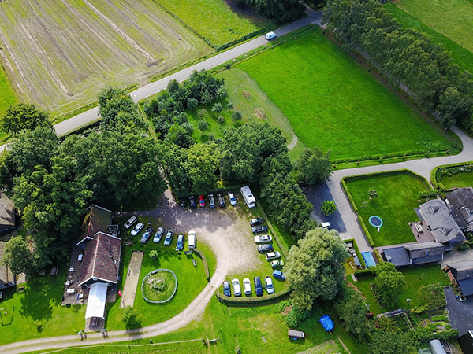
Open categorie: 3 subcategorieën
Drone tot 900 gr met camera: Open subcategorie A1
  Je mag vlakbij mensen vliegen en boven de bebouwing
  Boven 250 gr: online examen behalen (40 vragen) voor A1/A3-bewijs
Drone van 900 gr- 4 kg: Open subcategorie A2
  Eerst A1-A3 vliegbewijs behalen c.q. bezitten en
  Aanvullend extern examen doen (30 vragen) om A2-bewijs te behalen
  Op min. 50 meter afstand van mensen en gebouwen blijven.
  In “slow”-mode tot 5 meter van mensen.
Drone van 4 kg - 25 kg en alle drones zonder C-Label en alle Zelfbouwdrones boven 250 gr: Open subcategorie A3
  Op MINIMAAL 150 meter van alles en iedereen vliegen!!
5

Slide 6
1-1-2024 Eu-regels (C-labels)
Tot 250 gr géén A1-A3 certificaat nodig; vliegen in A1. Met C-0 label max vlieghoogte120 m vanaf de starthoogte!
Van 250 gr tot 900 gr is een A1/A3 certificaat verplicht en mag je vliegen in A1. De drone moet een C-1 label hebben.
Van 900gr tot 4 kg certificaat A2 als je tot 50m van mensen wil vliegen anders vliegen in A3. In zgn. Slow-modus mag tot 5m van mensen. Deze drones moeten een C-2 Label hebben.
Van4 kg tot 25 kg én ALLE drones zonder C-label én ALLE zelfbouwdrones vanaf 250 gr is A1-A3 verplicht moeten in A3 vliegen!!
Let op!: De komende maanden zullen veel drones te koop worden aangeboden tegen lage prijzen. Kijk naar het gewicht! Let op C-Label!

Slide 7
Verplichting per 1 januari 2024: Label en Remote-ID
Vanaf 1-1-2024 moeten nieuw verkochte drones voor de Open categorie voldoen aan strengere producteisen en nieuwe C0 t/m C4 label. Denk aan softwarematige hoogtebeperkingen, geluidsproductie, geofencing en het uitzenden van het registratienummer van de eigenaar (Remote-ID).
Remote-ID is niet verplicht voor recreatieve vluchten met een drone lichter als 250 gr én zwaardere drones die géén C-label hebben en dus in A3 vliegen.
Remote-ID uitzenden is verplicht voor alle professionele vluchten. Ook voor een drone lichter als 250gr!
Remote-ID is verplicht voor alle drones met een C1 of hoger C-Label.

Slide 8
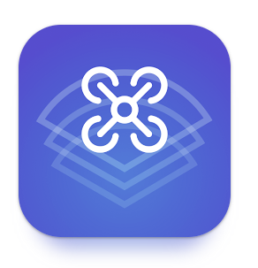
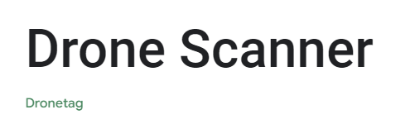
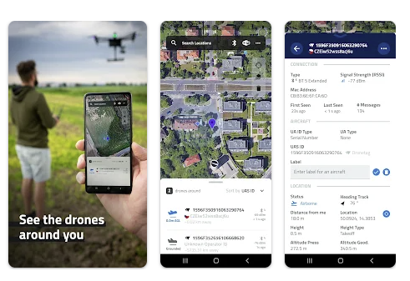
Remote-ID apps
Iedereen kan een drone die de Remote-ID uitzendt volgen via een app.
Voorbeeld 1: Drone Scanner

Slide 9
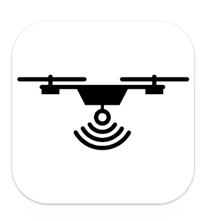
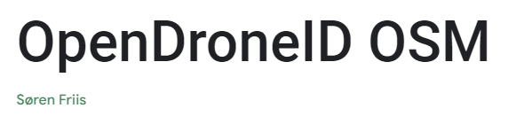
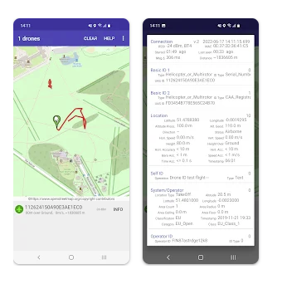
Remote-ID apps
Iedereen kan een drone die de Remote-ID uitzendt volgen via een app.
Voorbeeld 2: OpenDroneID.

Slide 10
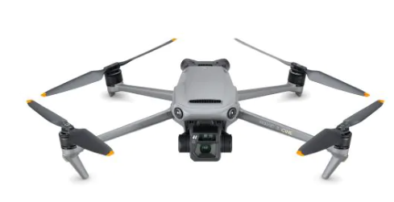
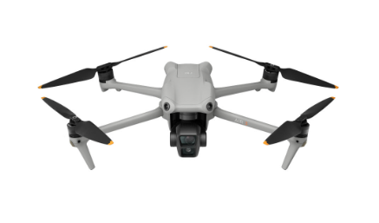
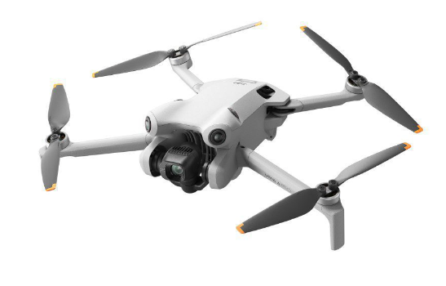
Nieuwste DJI drones
DJI Mavic 3 (Classic) DJI Mini 4 Pro DJI Air 3
C-1 Label C-0 /C-1 Label C-1 Label

Slide 11
Mini 4 pro: met C0-Label of C1-label?
De keuze is aan jezelf!
Vanaf 1-1-2024 kan je een C1-Label aanvragen via de Fly-app!
Dan kan je 120 m hoog vliegen vanaf aardoppervlak
Dan mag je het TOW-gewicht verhogen: bijv. plus-batterij of mini 3 pro batterij; flashlights aanbrengen; landingsgestel bevestigen; etc.
Dan moet je Remote-ID uitzenden (altijd!)
Dan moet je een A1/A3 Certificaat halen en bij je hebben
Deze actie is eenmalig en onherroepelijk!

Slide 12
Aandachtspunten dronekeuze
Wel/niet GPS ondersteund: stabiliteit
Obstakelbeveiliging
Kwaliteit camera: resolutie, snelheid aanpassing,…
Remote controller: met/zonder scherm
Bedienings app: mogelijkheden, bedieningsgemak,..
Handigheid opbergtas / koffer
Gewicht met accu: bepaald welke certificaten en waar vliegen,..

Slide 13
Vluchtvoorbereiding
Mag ik daar vliegen?
Is het weer geschikt?
Zijn alle accu’s drone / remote /phone opgeladen?

Slide 14
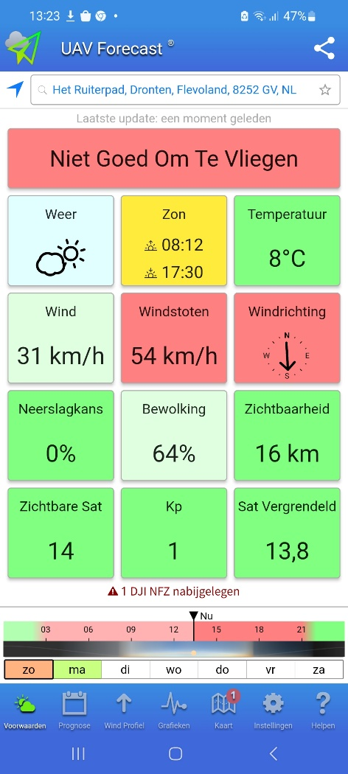
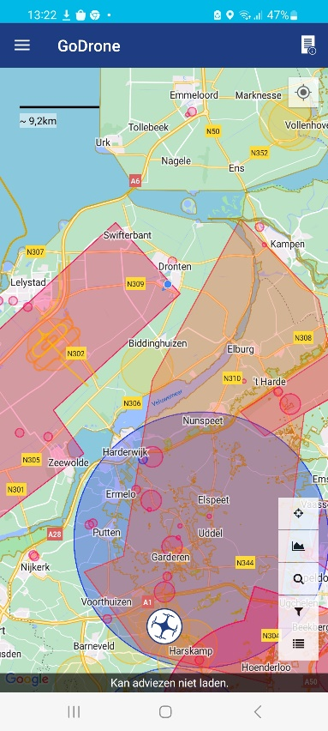
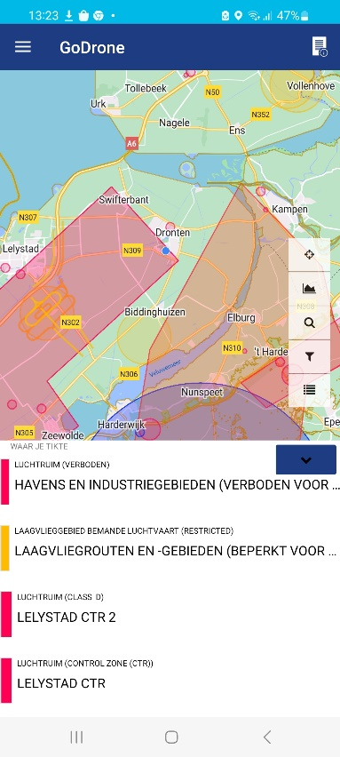
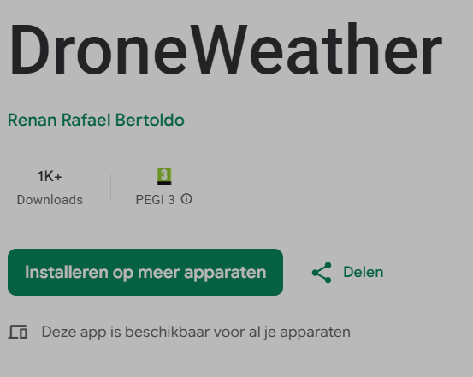
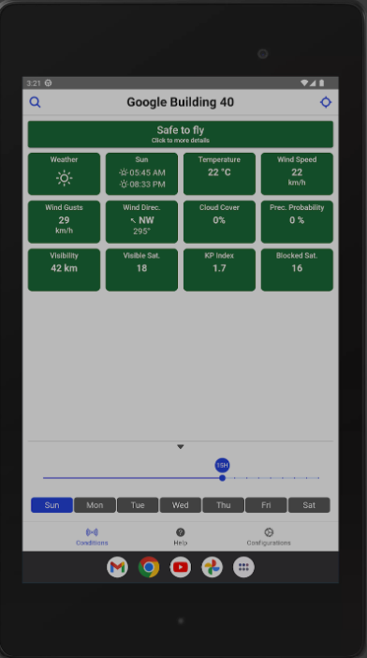
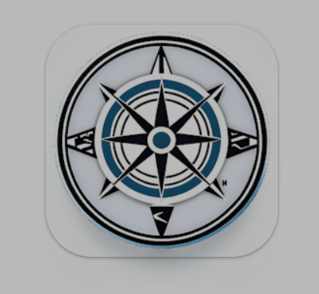
Mag/kan ik daar vliegen?
Vliegzones, gebieden Natura2000

Slide 15
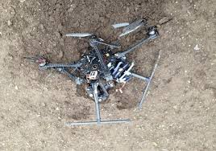
UITDAGINGEN BIJ GEBRUIK
Afstand (signaalsterkte)
Accuduur
Windsterkte
Vogels
Wetgeving
Notes:
Waar loop je zoal tegen aan

Slide 16
Appeltern: Remote-ID app test
Wat zien we op de app? Welke gegevens? Positie operator?
Hoe ver wordt de Remote-ID uitgezonden? DJI zegt 150 – 200 meter? Verschil tussen Wifi en Bluetooth?
Als de operator op 300 – 400 m van de drone staat is de locatie in de app te zien?
- Hoe snel worden de Remote-ID gegevens in de app vernieuwd als drone/operator verplaatst?
Deelnemen: Drone(s) met C1-Label + Telefoon met app.

